Slide 1
République Algérienne Démocratique et Populaire
Ministère de l’Enseignement Supérieure et de la Recherche Scientifique
Université de Mohammed Seddik Benyahia –Jijel-
Faculté des sciences de la nature et de la vie
Département des biologies d’organisme
Spécialité biologie moléculaire et cellulaire
La Biotechnologie et LA justice (ADN recombinant )
Présenté par :
Boulahdjila Loubna Brines Siham
Lebada ismahane
Nom de l'enseignante :
Mme . Mezahem tassadit
Année Universitaire: 2022/2023

Slide 2
Plan de travail
I. INTRODUCTION
II. AND recombinant
III. Technologies de l'ADN recombinant
IV. Les empreinte génétique
V. Mécanismes moléculaires de l’empreinte
VI. les bienfaits de l'empreinte génétique
VII. Exemples Dans le domaine judiciaire
VIII. CONCLUSION

Slide 3
Introduction
La biotechnologie peut être examinée de deux façons différentes : d’un point de vue horizontal, qui
distingue les techniques utilisées (domaines de la biotechnologie) ou d’un point de vue vertical,
qui se concentre sur les secteurs d’application industrielle.
Les domaines de la biotechnologie, cités précédemment mais que nous examinerons à présent
plus en détails, sont les suivants :
• l’ADN recombinant (génie génétique),
• la culture des tissus végétaux,
• la culture des cellules de mammifère,
• les biocatalyseurs, les fermentations,
• l’obtention biotechnologique de combustible et de matière première organique comme alternative au pétrole,
• le génie des procédés biotechnologiques.

Slide 4
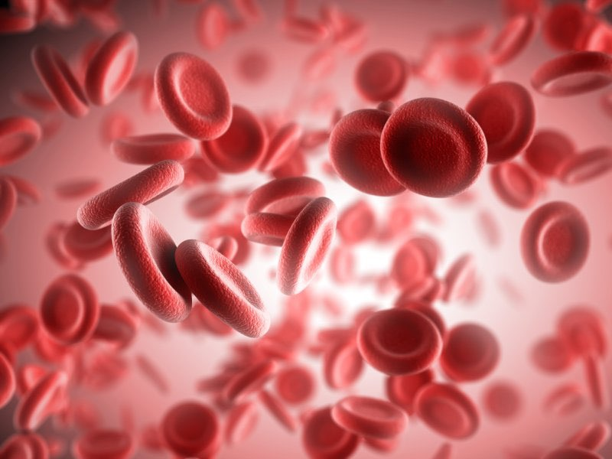
ADN recombinant
Un ADN recombinant est un brin d’ADN fabriqué artificiellement et constitué de la combinaison d’au moins deux séquences de gènes d’espèces différentes. L’ADN recombinant est conçu spécifiquement pour un objectif. Par exemple, l’ADN recombinant peut être utilisé pour modifier la constitution génétique d’une cellule bactérienne afin qu’elle produise de l’insuline. Les gènes recombinants, et les protéines recombinantes qu’ils produisent, sont désormais largement utilisés en médecine. Ils offrent une méthode innovante de gestion de certains états de santé, telle que l’utilisation d’insuline recombinante pour le diabète.

Slide 5
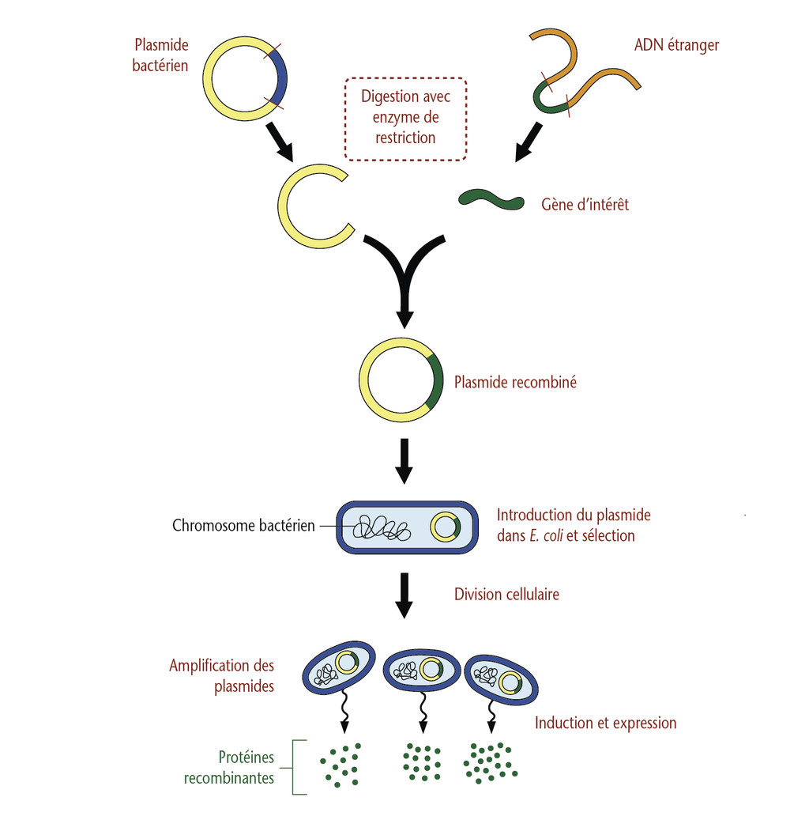
Technique de l'ADN recombinant ...

Slide 6


Slide 7
Technologies de l'ADN recombinant
Définition :
Manipulation en laboratoire d’ADN dans laquelle de l’ADN, ou des fragments d’ADN de différentes sources, sont coupés puis recombinés au moyen d’enzymes.
Cet ADN recombinant est ensuite inséré dans un organisme vivant.
La technologie de l’ADN recombinant est souvent utilisée comme synonyme de génie génétique
Plus :
Grâce à cette technique, les chercheurs peuvent étudier les caractéristiques et actions de gènes spécifiques.
Un organisme manipulé par des techniques d’ADN recombinant est appelé organisme génétiquement modifié (OGM).

Slide 8
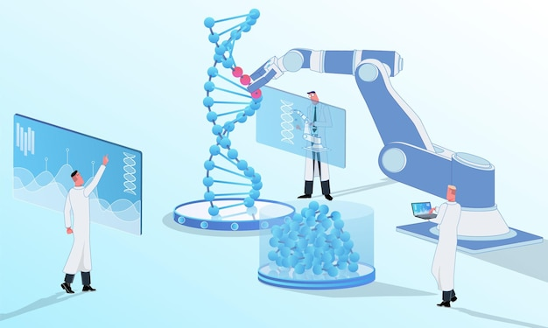
Des Scientifiques Effectuent Une Analyse Génétique De L'adn En Laboratoire

Slide 9
Les empreinte génétique
_Une empreinte génétique ou profil génétique est le résultat d’une analyse génétique, rendant possible l’identification d’une personne à partir d’un petite quantité de ses tissus biologiques.Il faut d’abord pratiquer l’extraction de l’ADN de l’échantillon de cellules. Il faut ensuite cibler et analyser les séquences répétées. La méthode par PCR est la plus utilisée.

Slide 11
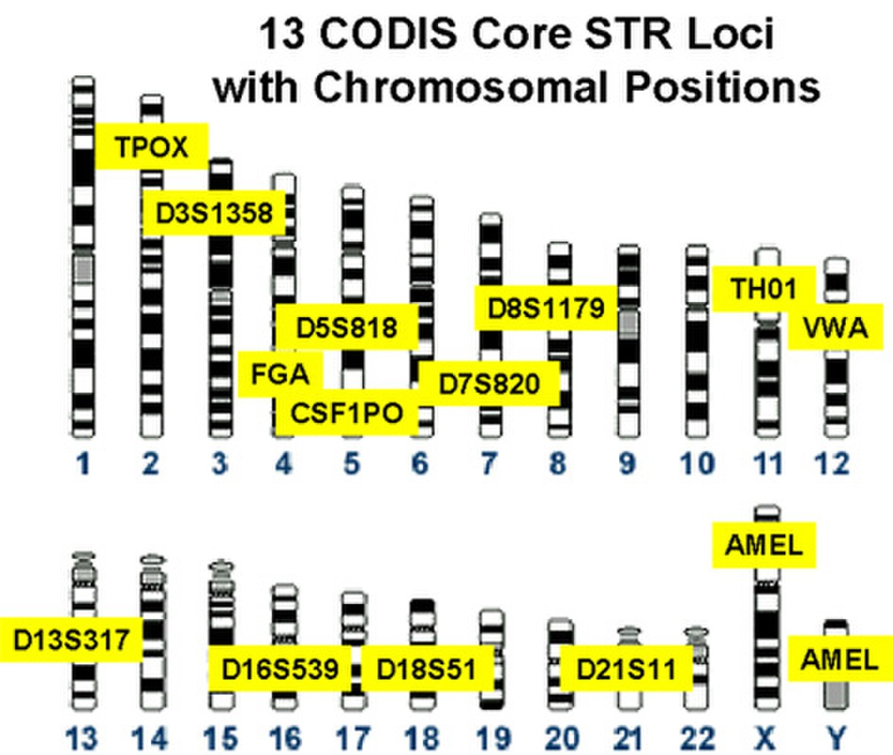
Les 13 locus CODIS permettant la réalisation d'empreintes génétiques

Slide 12
Mécanismes moléculaires de l’empreinte
Les plantes et les mammifères sont des organismes diploïdes et les cellules héritent, pour chaque gène, d’un allèle de la part de chaque parent. Un gène soumis à l’empreinte est caractérisé par un déséquilibre du niveau d’expression des allèles parentaux. Dans les cas extrêmes, un allèle est exprimé tandis que l’autre allèle est conservé dans un état silencieux. Cet état silencieux résulte de la méthylation de l’ADN. Cette méthylation affecte les résidus cytosines associés à un résidu guanine (CG). Le maintien de la méthylation est essentiel pour l’état imprimé du gène. Ainsi l’allèle silencieux d’un gène particulier est marqué par la méthylation des CG tandis que cette méthylation est absente sur l’autre allèle. Chez les plantes, les gènes soumis à empreinte sont isolés les uns des autres dans le génome contrairement aux locus comprenant plusieurs de ces gènes décrits chez les mammifères. Des études récentes ont identifié trois gènes dont l’empreinte est contrôlée directement par la méthylation de l’ADN : deux gènes d’Arabidopsis . Dans chaque cas, la région méthylée est située en amont de la séquence codante des gènes Dans le cas de FLOWERING LOCUS A (FWA) la région méthylée est formée de deux répétitions tandis que pour FERTILIZATION INDEPENDENT SEED 2 (FIS2) et FERTILIZATION INDEPENDENT ENDOSPERM ( FIE), la région méthylée ne présente pas de particularité à l’exception d’une densité plus élevée en CG que la moyenne.

Slide 13
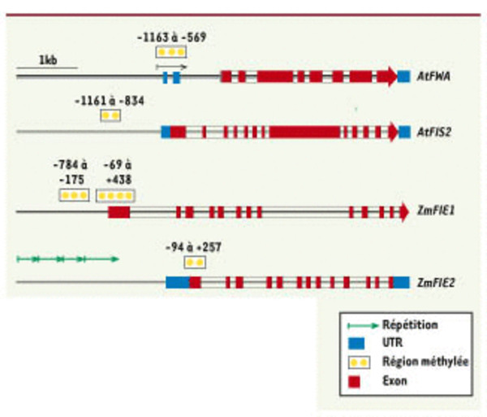
Représentation schématique des locus soumis à empreinte contrôlés par la méthylation de l’ADN

Slide 14
Les bienfaits de l’empreinte génétique
Les empreintes génétiques constituent une preuve don’t les implications en matière d’enquêtes criminelles et d’expertises légistes sont nombreuses. Elles peuvent ainsi confirmer la culpabilité d’un individu suspecté d’avoir commis un crime, si son empreinte génétique correspond à celle obtenue à partir de traces laissées sur les lieux du crime (cheveux, sang, salive, sperme en cas de viol). À l’inverse, elles permettent également d’innocenter un suspect.
Généralement, les tribunaux reconnaissent la fiabilité des empreintes génétiques et acceptent les résultats de ces tests comme preuves lors des procès. Toutefois, des critiques se sont élevées quant à leur utilisation pour les enquêtes et les expertises légistes.

Slide 15
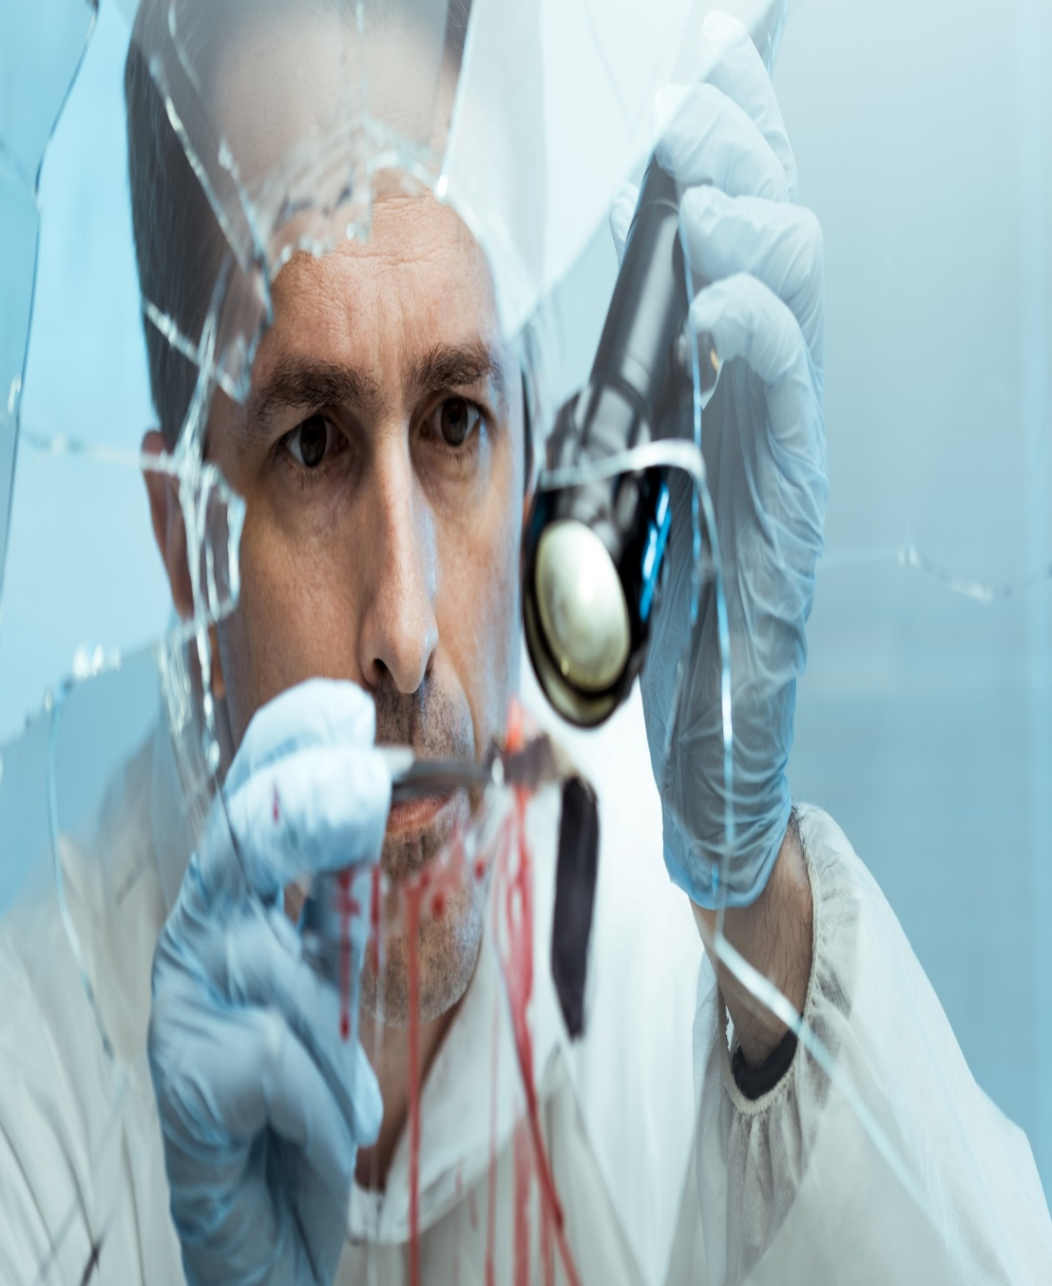

De nombreux crimes ont été résolus grâce à la découverte d'Alex Jeffreys

Slide 16
Exemples Dans le domaine judiciaire
1- A l'origine restreinte principalement aux crimes tels que les homicides ou les viols, les tests ADN se sont multipliés. En France, ils alimentent le Fichier National Automatisé des Empreintes Génétiques (FNAEG), qui recensait en 2008 plus de 700 000 personnes, soit 1% de la population. Aux Etats-Unis, la base Codis (Combined DNA Index System) du FBI comportait en 2009 le profil de 6,6 millions de personnes. Certaines polices (telle celle du Comté de Montgomery (Maryland)) veulent l'étendre à toutes les affaires de vol ou cambriolage, tandis que l'acceptation, par un référendum de 2004, de la Proposition 69 en Californie a étendu le recueil d'échantillons ADN (qui sont conservés par l'Etat tel quel) aux personnes non seulement condamnées, mais aussi simplement arrêtées sur la base d'une suspicion d'avoir commis un crime (felony), qui peut aller du vol au meurtre en passant par le piratage ou l'émission de faux chèques. La Californie a depuis été imitée par plus d'une dizaine (12) d'Etats.

Slide 17
2- La recherche ADN en parentèle ou « family search » (recherche familiale) est expérimentée pour la première fois en Pays de Galles où des enquêteurs identifient en 2001 le meurtrier, Joseph Kappen, qui a tué trois jeunes filles en 1975 Le prélèvement d'un ADN sur la scène du crime ou sur le corps de la victime permet aux enquêteurs d'identifier un ADN proche (celui de la parentèle) de personnes déjà fichées et de remonter ainsi au meurtrier. Ce type de recherche soulève des questions sur les dérives vers un fichage génétique de masse et les atteintes à la vie privée de personnes.

Slide 18
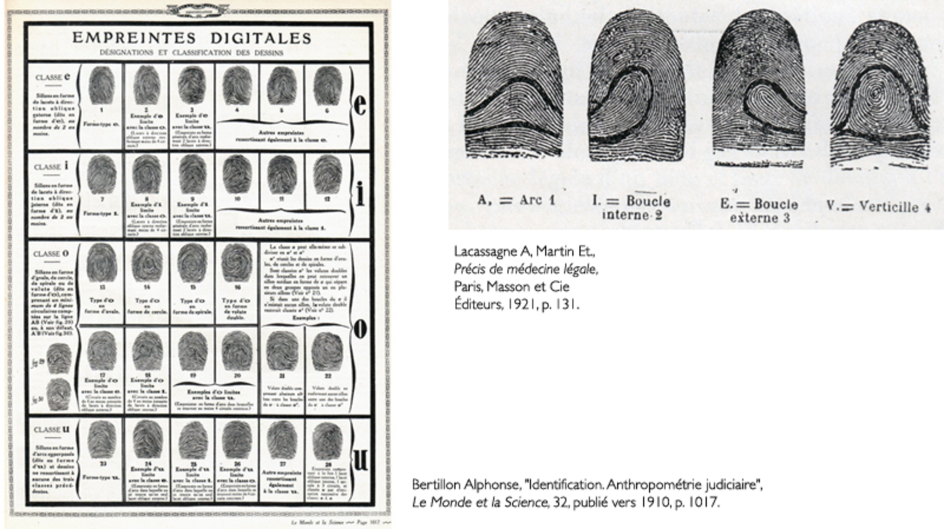

Slide 19
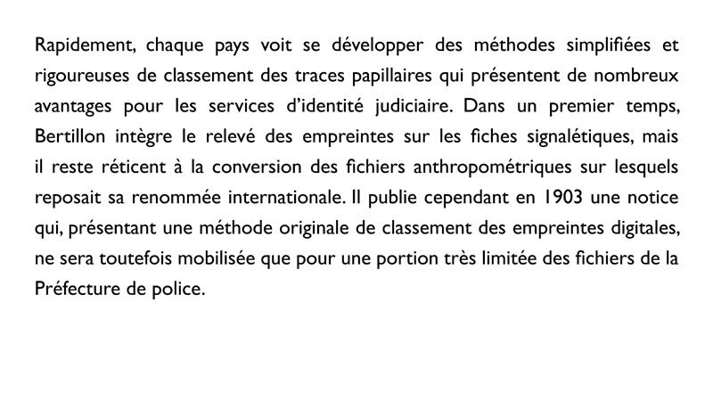
.

Slide 20

Conclusion
Enfin Pour comprendre, analyser et prévoir la nécessité d’un cadre de politique publique aussi épigénétique que notre sujet et les tendances sociales qu’il cherche à saisir, il faut d’abord comprendre comment ces trois développements (le choix, la complexité et les notions d’humanité) vont se présenter.
Les développements survenus tant en génétique qu’en génomique ont déjà fait les manchettes des médias. Quant à l’impact de ces développements sur les générations futures, s’il est d’emblée moins évident, il n’en est pas moins important.

Slide 21
Reference bibliographiques
https://toolbox.eupati.eu/glossary/adn-recombinant/?lang=fr&print=pdfhttps://toolbox.eupati.eu/glossary/adn-recombinant/?lang=fr&print=pdfPrint
http://ec.europa.eu/comm/research/biosociety/library/glossarylist_en.cfm?Init=R traduit par GreenFacts
https://www.techno-science.net/glossaire-definition/Empreinte-genetique-page-3.html#ref_5

Slide 22

Merci pour votre attention

